Slide 1

Always look on the Bright Side of Life ...

Slide 2


Slide 3
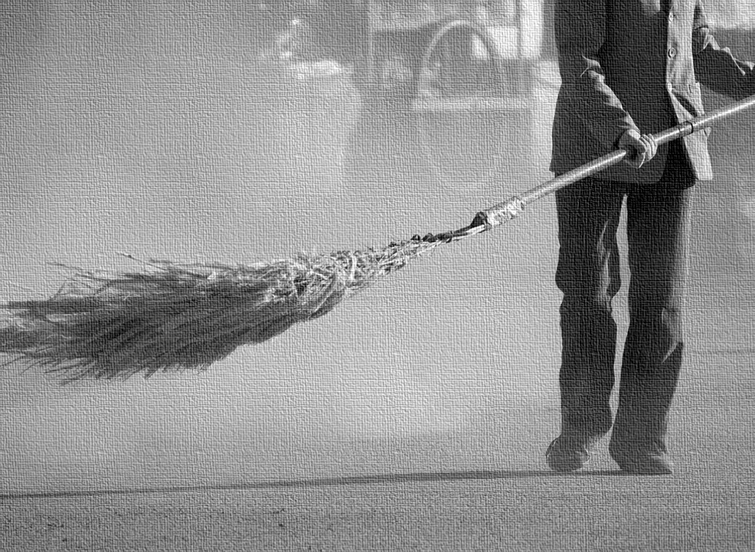

Slide 4
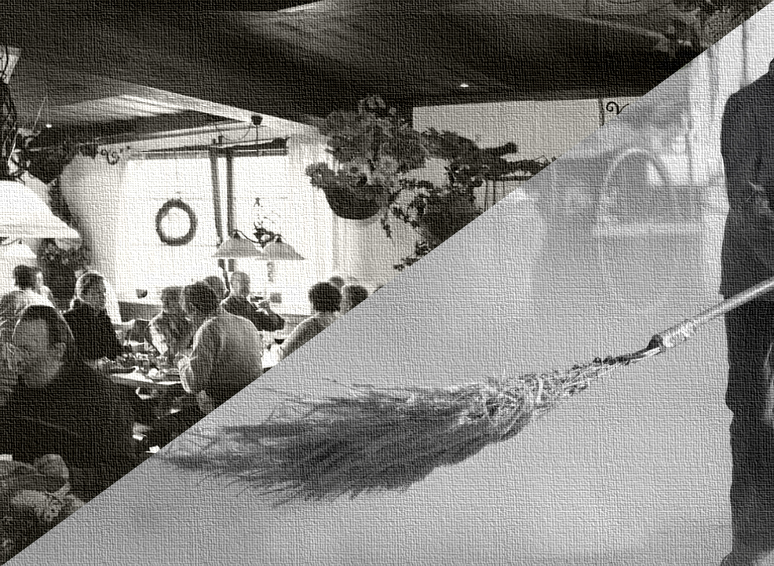
Besen

Slide 5


Panel-Diskussion auf der IT & Business 2016
Besen
Moderation Dr. Ulrich Kampffmeyer
Stuttgart, 06.10.2016

Slide 6
Apps wie Box, Dropbox & Co revolutionieren das Informationsmanagement
E-Mail-Management versagt: wir stehen vor Datengräbern
„Der Dinosaurier“ ECM: ein veraltetes Inhouse-Konzept?
Künstliche Intelligenz macht den Menschen überflüssig?
EIM Enterprise Information Management
Digitaler Arbeitsplatz 4.0 – alles nur Hype?
Social Collaboration – nur ein Schlagwort?
Nicht die Mitarbeiter sondern das Management bremst oft den Fortschritt
Digitalisierung & Automatisierung verändern die Arbeitswelt dramatisch
Knowledge Management darf man wieder sagen
Wie findet man heute eigentlich Information komfortabel?
Die Informationsgesellschaft ist noch unmündig

Slide 7
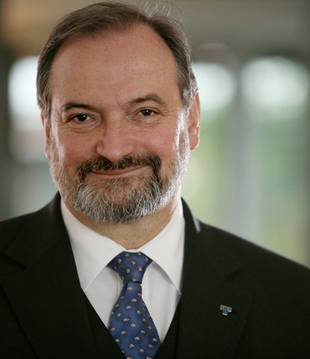
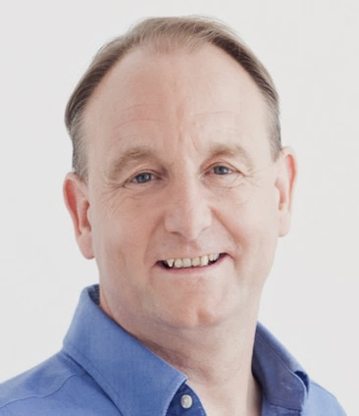
Harald Klingelhöller
Vorstandsvorsitzender
VOI Voice of Information
„Auch in Zukunft frisst der Wissende den Unwissenden. Doch der Unwissende weiß gar nicht, warum er gefressen wurde, denn er hat den Einstieg in das Zeitalter des Wissens verpasst.“

Slide 8
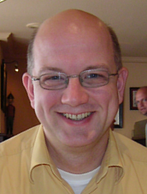
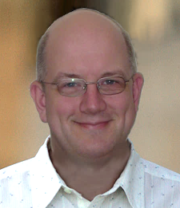
Hanns Köhler-Krüner
Managing Vice President
Gartner
„Es ist schon längst überfällig, dass wir aufhören über Technologie zu sprechen und uns dem Mitarbeiter und seinen Bedürfnissen zuwenden, und zwar nicht nur auf dem ‚Papier‘.“

Slide 9
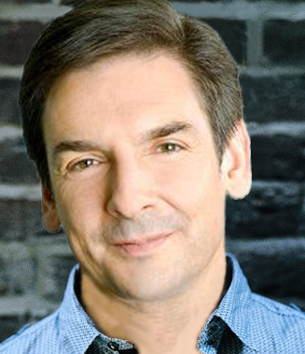
Karl Heinz Mosbach
Geschäftsführer
ELO Digital Office
„Reines Informationsmanagement war gestern. Heute geht es um automatisierte Prozesse, Businesslogik und kollaborative Arbeitsformen,
bei denen Wissen geteilt wird.“

Slide 10
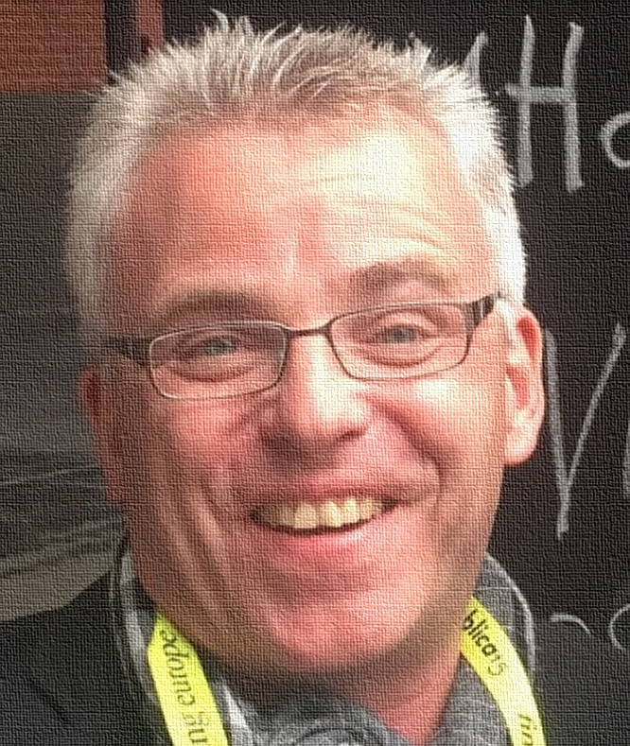
Stefan Pfeiffer
Portfolio Marketing Collaboration & Workforce Solutions
IBM
„Die heutigen Kollaborationswerkzeuge wurden nicht für diese Informationsflut gemacht – sie verursachen sogar oft noch mehr Unterbrechungen. Das muss sich endlich ändern.“

Slide 11

Ulrich Kampffmeyer
Geschäftsführer
PROJECT CONSULT
„Wir sind zu 100% von der Richtigkeit und Verfügbarkeit von Information abhängig. Es wird Zeit, dass uns dies klar wird.“

Slide 12

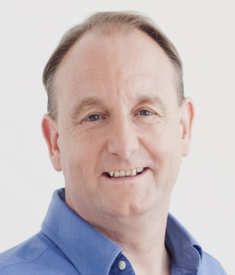
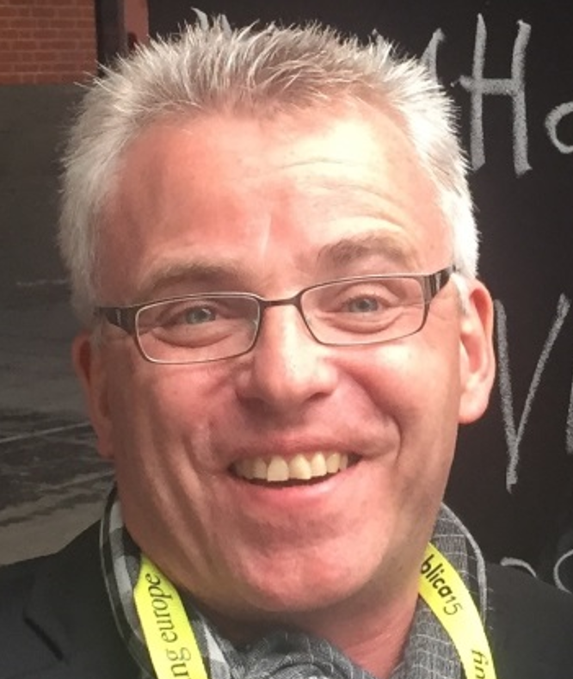
Harald Klingelhöller
Hanns Köhler-Krüner
Karl Heinz Mosbach
Stefan Pfeiffer
Ulrich Kampffmeyer
Vorstandsvorsitzender
Vice President
Geschäftsführer
Manager Portfolio
Geschäftsführer
VOI
Gartner
ELO Digital Office
IBM
PROJECT CONSULT
www.voi.de
www.gartner.com
www.elo.com
www.ibm.com
www.project-consult.com
Besen

Slide 13
War uns ein Vergnügen!
Guten Nachhauseweg!
Always look on the Bright Side of Life ...
Ulrich Kampffmeyer E-Mail: Kff@PROJECT-CONSULT.com
Download Folien: www.PROJECT-CONSULT.de/files/20161006_Besen_Kampffmeyer_ITBusiness16
Die Nutzung der Präsentation und ihrer Inhalte ist nur zum privaten Gebrauch gestattet
Urheberrecht:
Bearbeitetes Foto Besen „Stuttgarter Nachrichten“ http://www.stuttgarter-nachrichten.de/media.media.96acc093-cb6c-4686-aa8e-e81ce35efcda.normalized.jpeg Reisigbesen Stockfoto http://www.shutterstock.com/pic-89365336/stock-photo-a-woman-sweeping-a-street-xiahe-china.html?src=mLiMJCMxvIvK1okAR7bMXQ-1-46 Bearbeiteter Ausschnitt Besenwirtschaft http://www.weinbau-bauer.de/img/panorama_besen.jpg Die Rechte an den Portraitfotos der Teilnehmer liegen bei der jeweiligen Person.

Slide 14
Always look on the Bright Side of Life ...

